Slide 1
第二章
实践与认识及其发展规律
2019.04

Slide 2
本章的逻辑结构
实践与认识及其发展规律
一、实践
与认识及其规律
二、真理与价值

Slide 3
第五专题 真理与价值
“动物只是按照它所属的那个种的尺度和需要来建造 ,而人却懂得按照任何一个种的尺度来进行生产 ,并且懂得怎样处处都把内在的尺度运用到对象
上去;因此 ,人也按照美的规律来建造。”
——马克思
实践的两种尺度
第一，实践的真理尺度（符合客观规律）
第二，实践的价值尺度（符合人的目的）

Slide 4
真理
什么是真理？
亚里士多德认为：真理是关于事物普遍必然性的认识。74“是什么说不是什么，不是什么说是什么，这是假的；是什么说是什么，不是什么则说不是什么，这是真的。”
《道德经》：“道可道，非常道。”凡是可以说的清楚，相互传授的真理，便不是真正的真理，能否相互赠送便是真理和非真理的区别。

Slide 5
马克思主义关于真理的含义 p74
真理是标志主观与客观相符合的哲学范畴，是对客观事物及其规律的正确反映。
思考
人有悲欢离合，月有阴晴圆缺，此事古难全。 ——苏轼
真理和常识的关系

Slide 6
一、真理的客观性、绝对性和相对性
1.真理的客观性
（1）真理客观性的体现
真理的思想内容是客观的；而真理的形式是主观的。
达尔文的进化理论，从生物与环境相互作用的观点出发，认为生物的变异、遗传和自然选择作用能导致生物的适应性改变。
真理是客观的，这是真理问题上的唯物论

Slide 7
2.真理的绝对性和相对性
真理的辩证性
相互渗透和相互转化
真理的相对性
真理的绝对性
真理的无条件性、无限性
真理的有条件性、有限性
第一，真理有客观内容
第二，人类能认识无限世界
第一，广度上有待于拓展
第二，深度上有待于深化

Slide 8
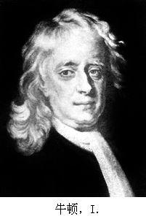
经典力学的两个基本假定
其一是假定时间和空间是绝对的，长度和时间间隔的测量与观测者的运动无关，物质间相互作用的传递是瞬时到达的；
其二是一切可观测的物理量在原则上可以无限精确地加以测定。

Slide 9
（3）真理绝对性和相对性的辩证关系
第一，相互渗透和包含，绝对中有相对，相对中也有绝对。
第二，相互辩证地转化，不断地从相对真理走向绝对真理。
就真理的发展过程以及人们对它的认识程度来说，真理是绝对的和相对的，这是真理问题上的辩证法。

Slide 10
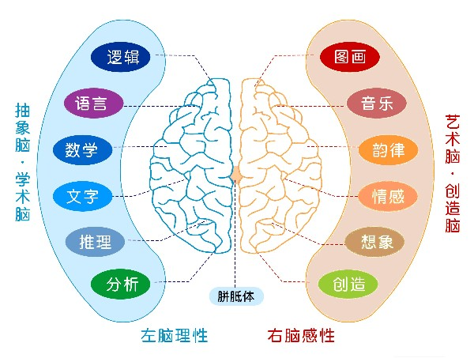
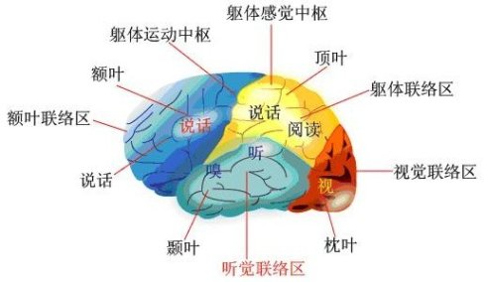
（4）人的思维能力的至上性和非至上性
从人的思维本性来看：能够认识无限发展着的客观世界。
从认识程度来看：受到多种因素的制约。

Slide 11
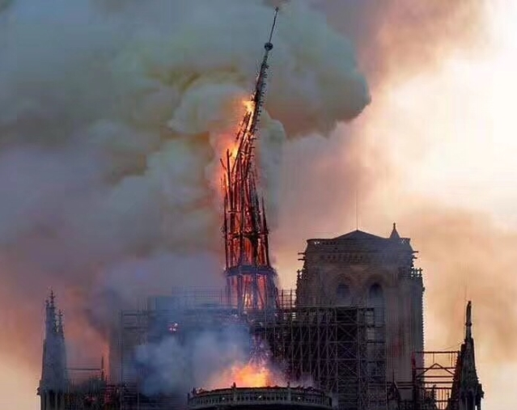
（5）如何对待文明成果？
第一，继承文明成果
第二，推动文明创新
第三，广泛传播文明
第四，防止文明被毁

Slide 12
3、真理与谬误
（１）根本区别
正确反映
真理
主体
客体
谬误
歪曲反映

Slide 13
（２）相互关系
第一，相互对立；
第二，相互联系；
第三，相互发展；
第四，相互转化。
“只要再多走一步，仿佛是向同一方向迈的一小步，真理便变成错误。”
——列宁

Slide 14
（３）如何对待真理与谬误？
第一，坚持真理，献身真理；
第二，善于发现错误，修正错误；
第三，坚持百花齐放，百家争鸣。

Slide 15
二、真理的检验标准
1、实践是检验真理的唯一标准
（唯一的）
（１）真理的本性是标志主客观相符合的范畴
（2）实践的特点具有直接现实性
多种选择
一种情况
实践
主观
客观
多中取一

Slide 16
2、逻辑证明在确证真理过程中的作用
逻辑证明是运用正确的概念和判断，经过推理，理论上确立另一新判断正确的方法。逻辑证明是实践检验的补充，逻辑证明的前提、推理和结论最终都要靠实践检验。

Slide 17
价值
１、价值及其特性
２、价值评价及其特点
３、价值评价的功能与树立正确价值观的意义
４、价值和真理在实践中的辩证统一

Slide 18
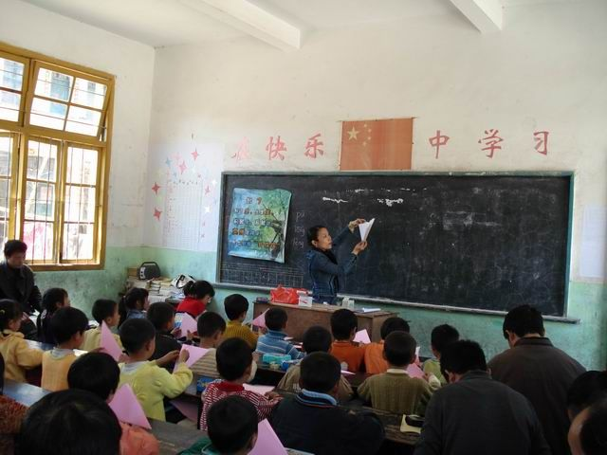
（一）价值的含义
哲学范畴的价值：是在实践基础上形成的主体和客体之间的意义关系。是客体对个人、群体乃至整个社会的生活和活动所具有的积极意义。

Slide 19
价值的特性
第一，价值具有主体性
第二，价值具有客观性
第三，价值具有多维性
第四，价值具有社会历史性

Slide 20
（二）价值评价及其特点
（1）价值评价以主客体价值关系为认识对象
（2）评价结果以评价主体为转移
（3）评价结果的正确与否依赖于相关知识，要靠实践检验，要与人民和人类整体利益相一致。

Slide 21
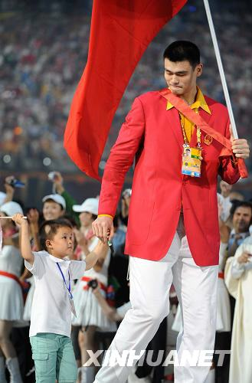
（三）价值评价的功能与树立正确价值观的意义
（1）价值评价的功能
价值评价在实践中起着激励、制约和导向作用。
林浩与姚明

Slide 22
（2）树立正确的价值观
为人民服务
为社会做贡献
保护和利用环境
问：谈谈对社会主义核心价值观的认识

Slide 23
四、真理与价值在实践中的辩证统一
1、真理和价值的区别
真理是制约实践的客观尺度，侧重于客体性、条件性和统一性。
价值是制约实践的主体尺度，侧重于主体性、目的性和多样性。
两者的差别和对立，深刻体现了人类生活本身的矛盾性。

Slide 24
2、真理和价值的辩证统一
第一，成功的实践必然以真理和价值的辩证统一为前提。
第二，价值的形成和实现以坚持真理为前提，而真理有必然有价值。（邓小平南巡讲话）
第三，真理和价值相互引导、相互促进和相互制约。
（新发展理念）

Slide 25
人类活动总是不断地从追求价值走向发现真理，从掌握真理走向创造价值，实现两者之间的过渡。而每一阶段的价值实现和真理验证都依赖于相关真理的发展水平和价值实现程度。
Notes:
科学发展观，第一要义是发展，核心是以人为本，基本要求是全面协调可持续，根本方法是统筹兼顾。发展对于全面建设小康社会、加快推进社会主义现代化具有决定性意义，解放和发展社会生产力始终是社会主义的根本任务，要牢牢扭住经济建设这个中心，为发展中国特色社会主义打下坚实物质基础。我们党的根本宗旨是全心全意为人民服务，党的一切奋斗和工作都是为了造福人民，要始终把实现好、维护好、发展好最广大人民的根本利益作为党和国家一切工作的出发点和落脚点，做到发展为了人民、发展依靠人民、发展成果由人民共享。

Slide 26
3、弘扬科学精神和人文精神
真理和价值统一于具体的和历史的实践。坚持真理和价值的辩证统一，要求我们积极投身于社会实践，在社会实践中坚持和弘扬科学精神和人文精神。

Slide 27
（1）科学精神：求真务实
（2）人文精神：向善爱人
（3）科学精神与人文精神的统一

Slide 28
问题：用什么方法认识世界和改造世界？
必须坚持认识与实践相统一，也就是要做到，一切从实际出发，在实践中坚持和发展真理，不断地认识和改造世界。

Slide 29
认识和实践的统一
一、一切从实际出发
一切从实际出发是马克思主义认识论的根本要求和具体体现
一切从实际出发就是把客观事物作为观察和处理问题的根本出发点，按客观规律办事，做到实事求是。实事求是是马克思主义的精髓。
一切从实际出发，在当代中国，就是要一切从社会主义初级阶段的国情出发。

Slide 30
二、在实践中坚持和发展真理
1、坚持认识和实践的统一，必须做到在实践中坚持和发展真理
（1）实践是发展的，认识也需要发展
（2）真理是绝对的，同时也是相对的

Slide 31
2、对待马克思主义必须做到在实践中坚持和创新的统一
（1）坚持马克思主义是因为马克思主义是真理
（2）创新马克思主义是因为真理具有相对性
（3）马克思主义的生命力在于创新
（4）重视理论创新必须反对把马克思主义教条化

Slide 32
三、认识世界和改造世界
1、坚持认识与实践的统一，归根结底是要将认识世界和改造世界结合起来。
解释世界
揭示规律
认识的任务
改造世界
指导实践

Slide 33
2、认识世界和改造世界的辩证关系
认识世界和改造世界是相互依赖、相互制约，是辩证统一的。前者是前提，后者是归宿。认识世界和改造世界的辩证统一，决定了理论与实践必须相结合。

Slide 34
3、对认识世界和改造世界过程的理解
（1）认识世界和改造世界的过程，是认识和改造主客观世界的过程
（2）认识世界和改造世界的过程是一个充满矛盾的过程
（3）认识世界和改造世界的过程是从必然走向自由的过程

Slide 35
认识世界和改造世界辩证关系原理的理论启示
第一，投身实践，认识必然；
第二，终身学习，改造自我；
第三，化解矛盾，创建和谐；
第四，改造世界，造福人类。

Slide 36
谢 谢

